Slide 1
Общие сведения о линейных системах. Крамеровские системы.

Slide 2
(1)
неизвестные
коэффициенты при неизвестных
свободные члены

Slide 3
Две линейные системы называются равносильными, если они обе несовместны, или же они обе совместны и каждое решение одной системы является решением другой и наоборот.
Пример 1.4.
Пример 1.5.

Slide 4
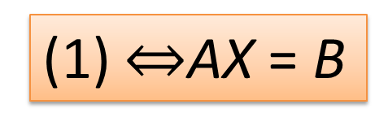
Матричная форма записи системы линейных уравнений
(1)
.
(1) $⇔$АХ = В

Slide 5
Крамеровские системы
(2)
главный определитель
вспомогательные определители

Slide 6
Теорема Крамера
Если главный определитель Δ системы (2) отличен от нуля, то эта система имеет единственное решение, определяемое равенствами:
формулы Крамера

Slide 7


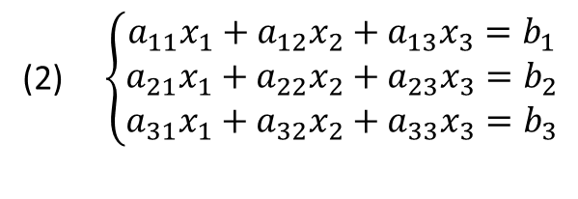
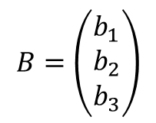
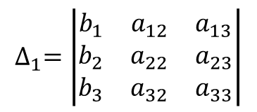

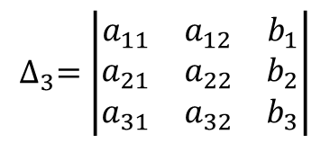
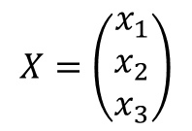

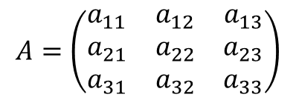
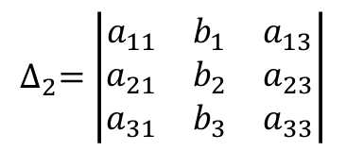
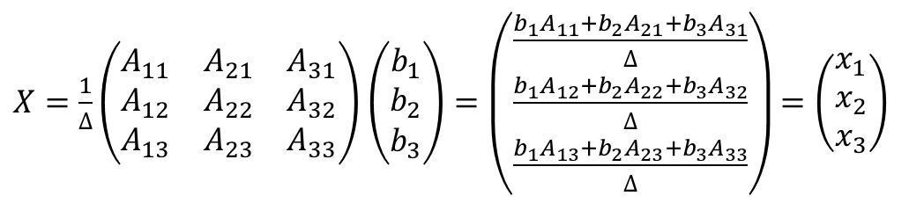
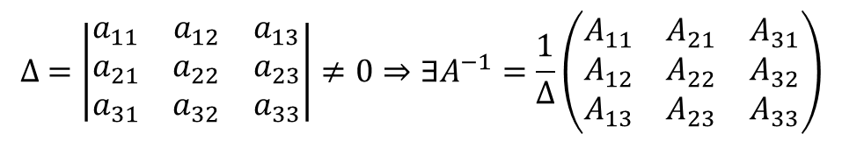


Доказательство:
Пусть $n=3$
(2) $\left\{\begin{matrix}a_{11}x_{1}+a_{12}x_{2}+a_{13}x_{3}=b_{1} \\ a_{21}x_{1}+a_{22}x_{2}+a_{23}x_{3}=b_{2} \\ a_{31}x_{1}+a_{32}x_{2}+a_{33}x_{3}=b_{3}\end{matrix}\right.$
$$A=\left(\begin{matrix}a_{11} & a_{12} & a_{13} \\ a_{21} & a_{22} & a_{23} \\ a_{31} & a_{32} & a_{33}\end{matrix}\right)$$
$$X=\left(\begin{matrix}x_{1} \\ x_{2} \\ x_{3}\end{matrix}\right)$$
$$B=\left(\begin{matrix}b_{1} \\ b_{2} \\ b_{3}\end{matrix}\right)$$
(2) $⇔$ АХ = В
$$∆ =\left|\begin{matrix}a_{11} & a_{12} & a_{13} \\ a_{21} & a_{22} & a_{23} \\ a_{31} & a_{32} & a_{33}\end{matrix}\right|≠0⇒∃A^{−1}=\frac{1}{∆}\left(\begin{matrix}A_{11} & A_{21} & A_{31} \\ A_{12} & A_{22} & A_{32} \\ A_{13} & A_{23} & A_{33}\end{matrix}\right)$$
$$X=A^{−1}B$$
$X=\frac{1}{∆}\left(\begin{matrix}A_{11} & A_{21} & A_{31} \\ A_{12} & A_{22} & A_{32} \\ A_{13} & A_{23} & A_{33}\end{matrix}\right)$ $\left(\begin{matrix}b_{1} \\ b_{2} \\ b_{3}\end{matrix}\right)=\left(\begin{matrix}\frac{b_{1}A_{11}+b_{2}A_{21}+b_{3}A_{31}}{∆} \\ \frac{b_{1}A_{12}+b_{2}A_{22}+b_{3}A_{32}}{∆} \\ \frac{b_{1}A_{13}+b_{2}A_{23}+b_{3}A_{33}}{∆}\end{matrix}\right)$ $=\left(\begin{matrix}x_{1} \\ x_{2} \\ x_{3}\end{matrix}\right)$
$$∆_{1}=\left|\begin{matrix}b_{1} & a_{12} & a_{13} \\ b_{2} & a_{22} & a_{23} \\ b_{3} & a_{32} & a_{33}\end{matrix}\right|$$
$x_{1}=\frac{b_{1}A_{11}+b_{2}A_{21}+b_{3}A_{31}}{∆}=\frac{∆_{1}}{∆}$
$x_{2}=\frac{∆_{2}}{∆}$
$$∆_{2}=\left|\begin{matrix}a_{11} & b_{1} & a_{13} \\ a_{21} & b_{2} & a_{23} \\ a_{31} & b_{3} & a_{33}\end{matrix}\right|$$
$$∆_{3}=\left|\begin{matrix}a_{11} & a_{12} & b_{1} \\ a_{21} & a_{22} & b_{2} \\ a_{31} & a_{32} & b_{3}\end{matrix}\right|$$
$x_{3}=\frac{∆_{3}}{∆}$

Slide 8
Пример

